Slide 1
Проект на тему: «В память о боевом и жизненном пути Якимуша Георгия Иосифовича
Выполнила:
Студентка
1 курса 8 группы
ф-та ТОВ
Колодич В.С.
Руководитель:
Рыжанков И.М.

Slide 2
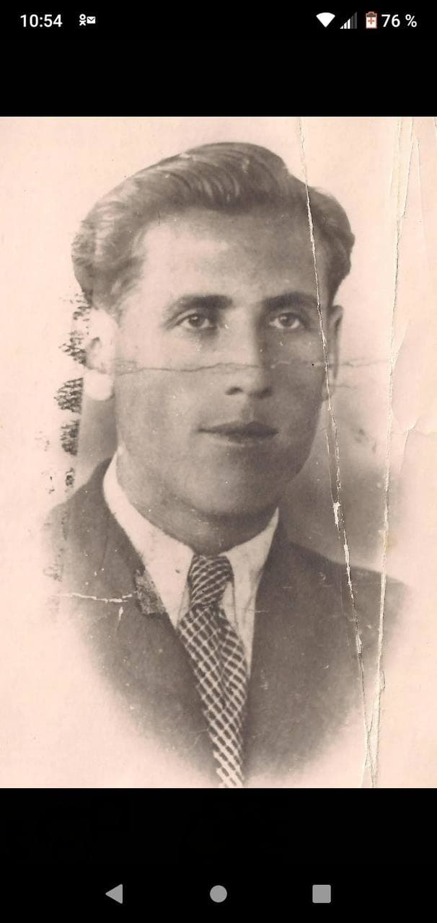
Старший брат прадеда – Якимуш Михаил. По доносу предателя в 1944 был расстрелян.

Slide 3
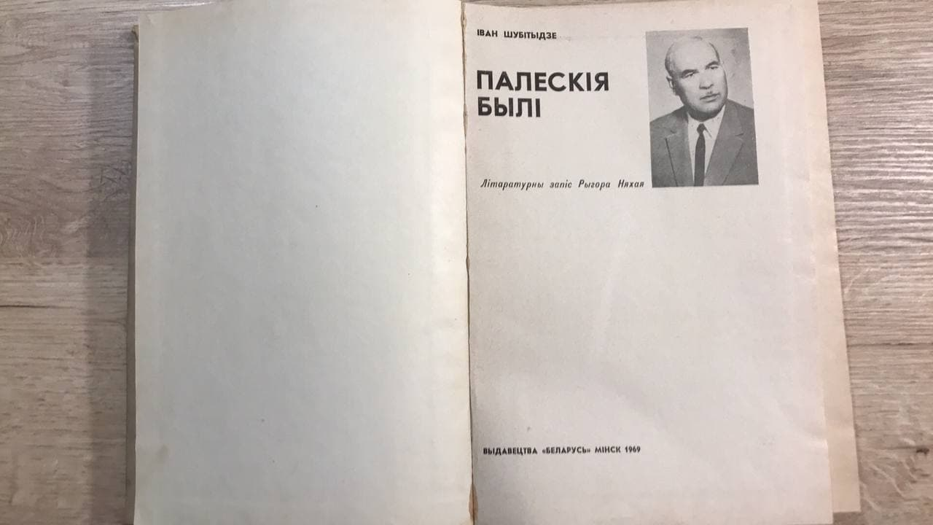
Книга, в которой описан подвиг старшего брата моего прадеда.

Slide 4
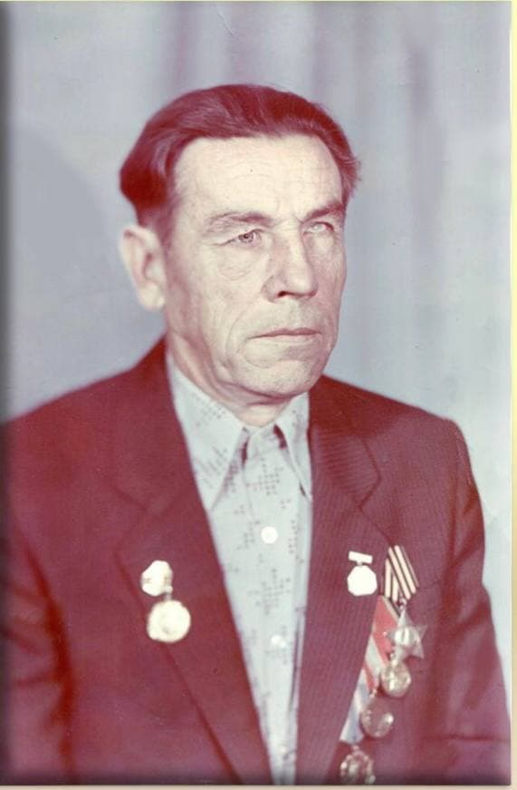
Мой прадед, Якимуш Георгий Иосифович, приписавший себе год к возрасту, чтобы защищать Родину, в старости.

Slide 5
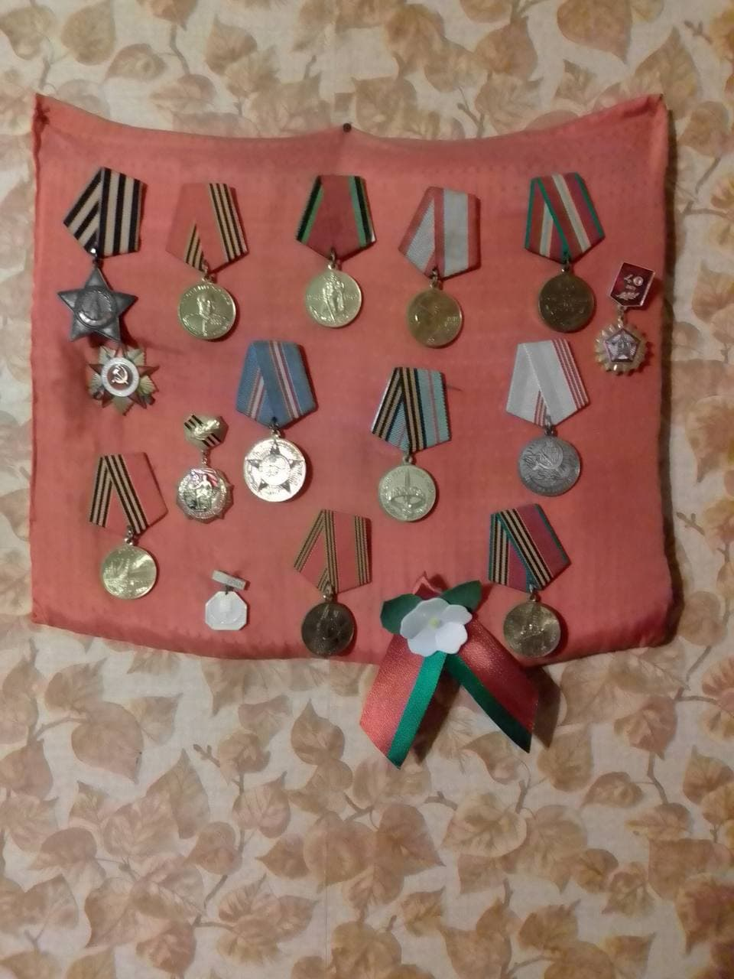
Награды Георгия Иосифовича, в том числе «Орден слаы» 3-й степени, Орден Великой Отечественной Войны 1-й степени и медаль Жукова «За мужество и отвагу»

Slide 6
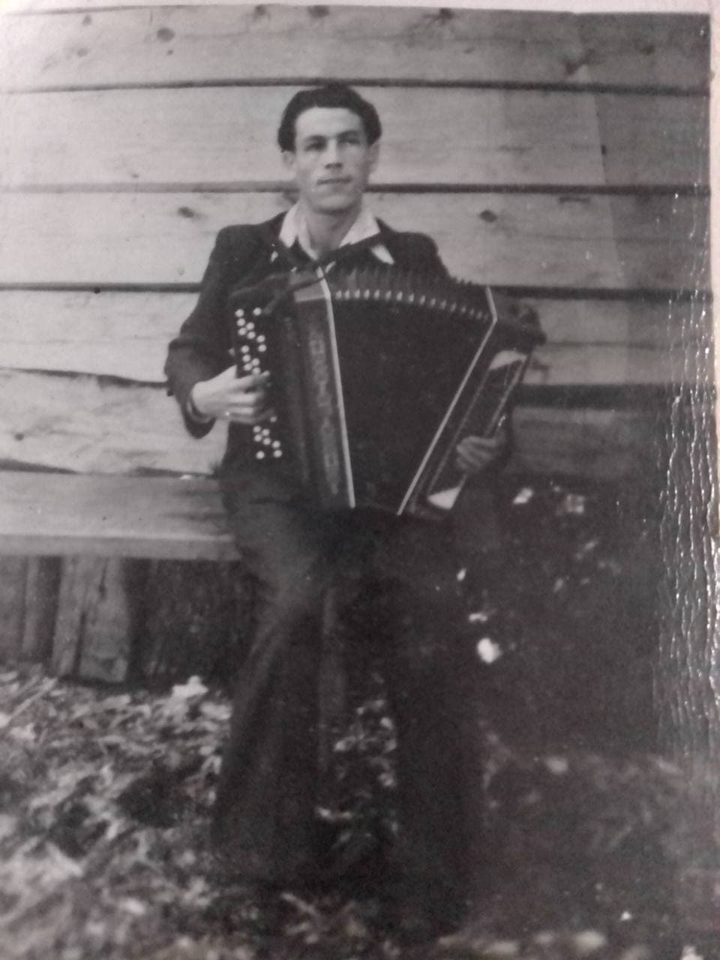
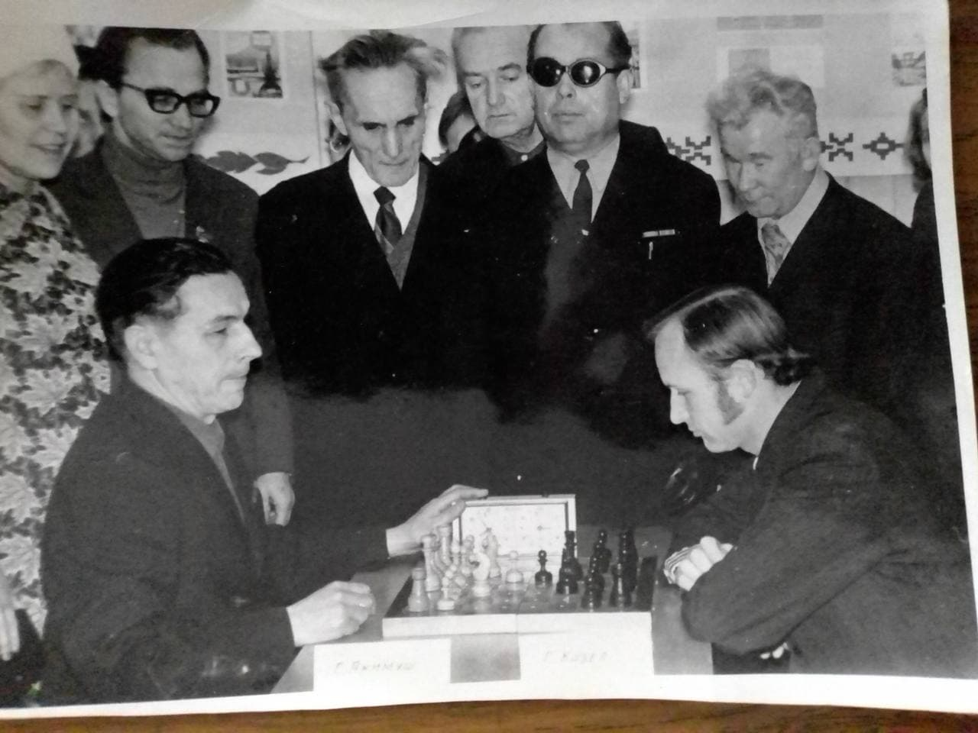

Slide 7
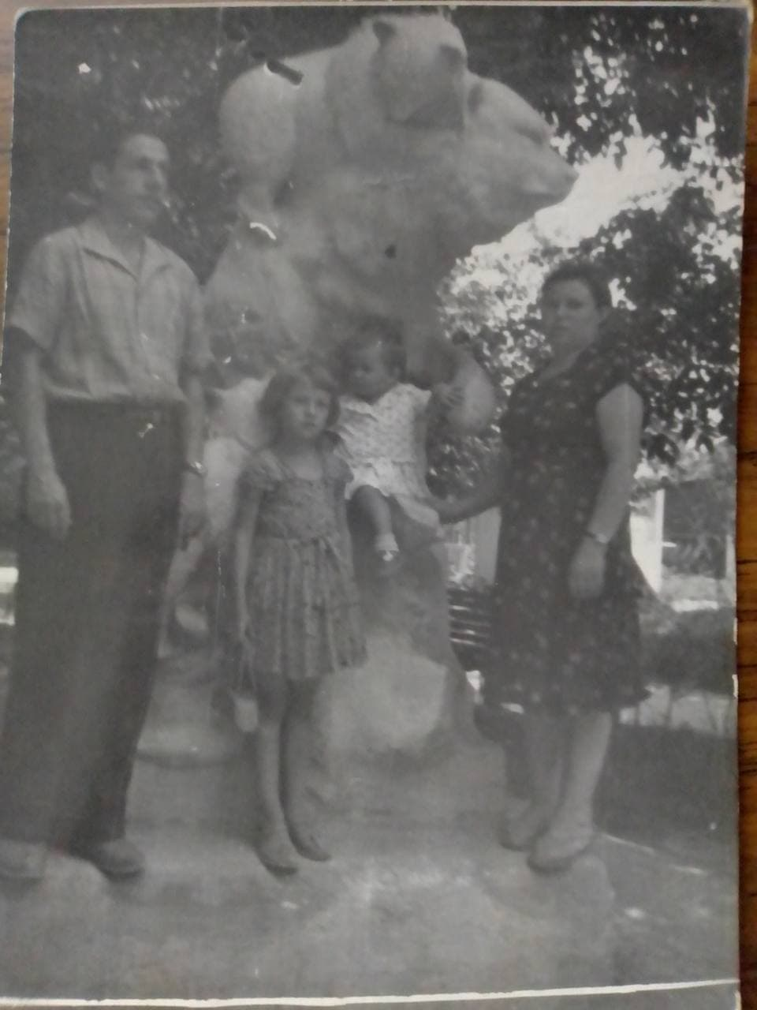
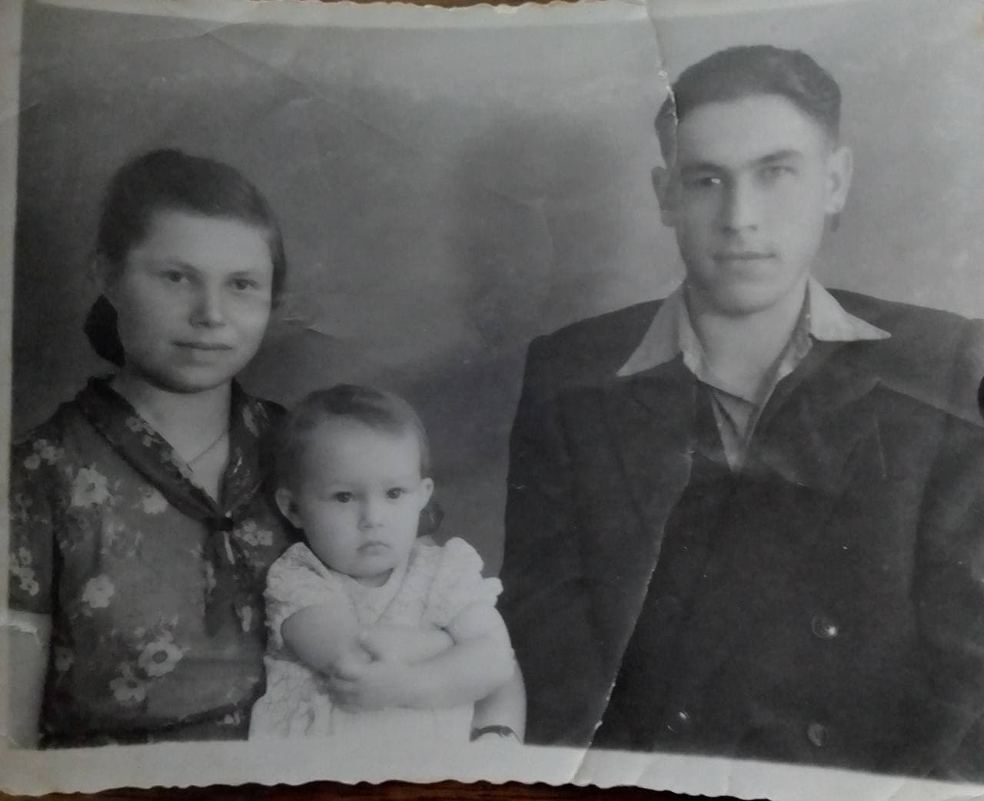
Семья Якимушей

Slide 8
Мы помним, чтим и благодарим тех, кто встретил войну лицом к лицу, не отступил, защищая свою Родину.

